Slide 1
Python
Quản Lý Công Việc
Tkinter
Chuyên Nghiệp
SQLite
Ứng dụng Python với Tkinter và SQLite
ttkbootstrap
Nguyễn Bá Lương · Nguyễn Trung Sơn
23/04/2026
UML

Slide 2
Giới Thiệu Dự Án
Ứng dụng quản lý công việc viết bằng Python, sử dụng giao diện đồ họa Tkinter với thư viện ttkbootstrap để tạo giao diện hiện đại. Người dùng có thể thêm, xem, cập nhật và xóa các công việc với deadline, thời gian, và mức độ quan trọng.
📝
🗓
🔔
Quản lý công việc
Deadline & Lịch
Thông báo
Thêm, sửa, xóa dễ dàng
Calendar picker tích hợp
Nhắc nhở đúng giờ

Slide 3
Tính Năng Chính
✚
Thêm công việc mới
☰
Hiển thị danh sách
Form nhập liệu với tên, mô tả, deadline, thời gian và đánh dấu quan trọng
Lọc theo trạng thái: Tất cả, Hoàn thành, Chưa hoàn thành
✉
Thông báo tự động
◈
Lịch chọn ngày
Tự động thông báo khi đến giờ làm việc qua Windows Toasts
Chọn ngày deadline bằng calendar picker tích hợp
▣
Cơ sở dữ liệu SQLite
Lưu trữ dữ liệu bền vững, không cần server

Slide 4
Cấu Trúc Dự Án
main.py
database.py
File chính, chứa giao diện và logic ứng dụng
Xử lý cơ sở dữ liệu SQLite
add_work.py
calender.py
Form nhập liệu thêm công việc mới
Dialog calendar picker chọn ngày
diagram.puml
README.md
Sơ đồ UML PlantUML
Tài liệu mô tả dự án

Slide 5
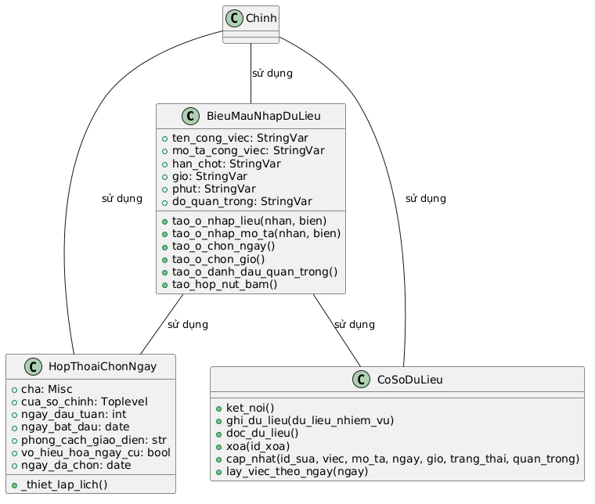
Sơ Đồ UML
Sơ đồ lớp mô tả quan hệ giữa các thành phần chính của ứng dụng

Slide 6
Cài Đặt và Chạy
📦 Yêu Cầu Hệ Thống
🚀 Các Bước Chạy
• Python 3.x
• tkinter (built-in)
• ttkbootstrap
• windows_toasts
1
Cài đặt thư viện:
pip install ttkbootstrap windows_toasts
2
Chạy ứng dụng:
python main.py

Slide 7
Kết Luận
✅
Ứng dụng quản lý công việc đơn giản, hiệu quả với Python và SQLite
🎨
Giao diện thân thiện, hiện đại nhờ ttkbootstrap
🔌
Kiến trúc module hoá dễ bảo trì và mở rộng
🚀
Tiềm năng mở rộng: đồng bộ đám mây, đa nền tảng

